Slide 1
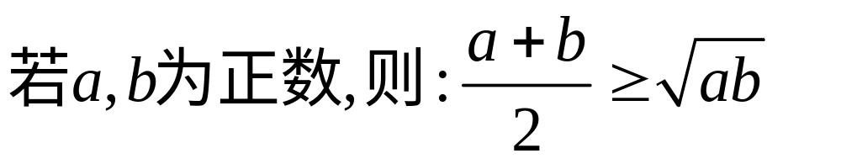
均值不等式的应用
目标:
1.能熟练应均值不等式证明不等式;
2.掌握利用重要不等式求最值的方法

Slide 2
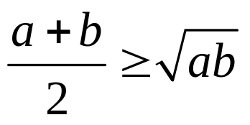
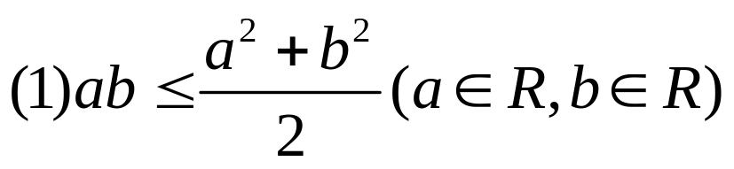
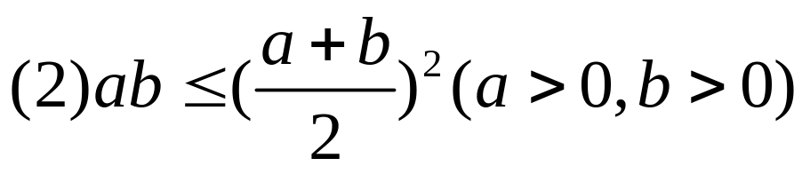
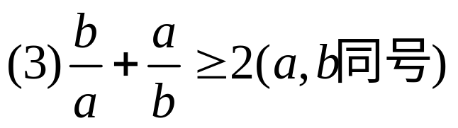
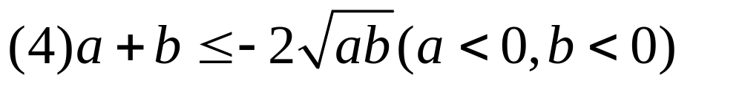
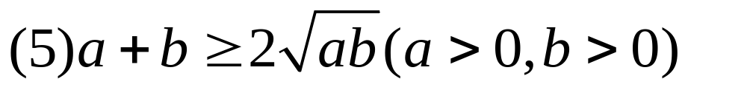
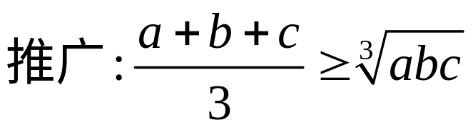
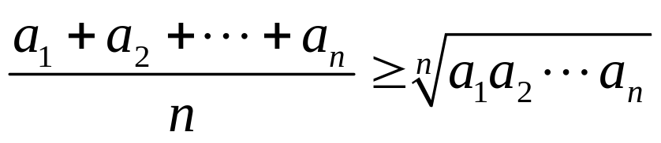

一、复习：
1. 基本不等式,均值不等式:
①a,b∈R,a² +b²≥2ab
(当且仅当a=b时取“=”号)
②a,b是正数,
(当且仅当a=b时取”=“号)
2.上面两个重要不等式有如下变形及推广:
(当且仅当a=b=c时取“=”号)
当a₁,a₂, … ,a_{n}是正数时

Slide 3
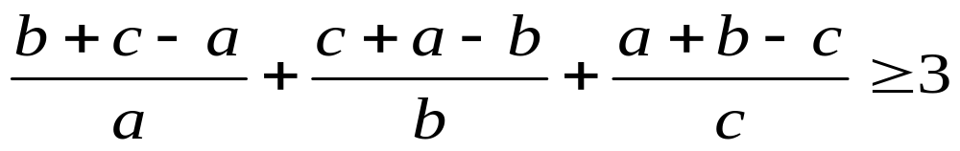
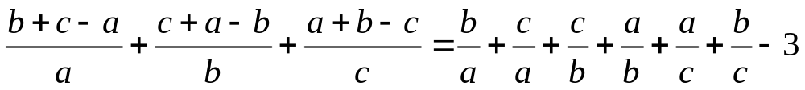
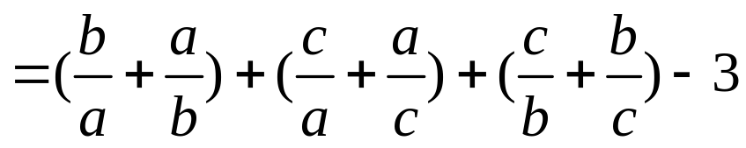
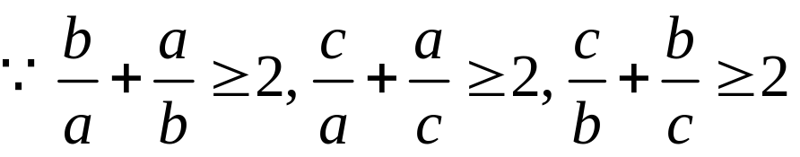
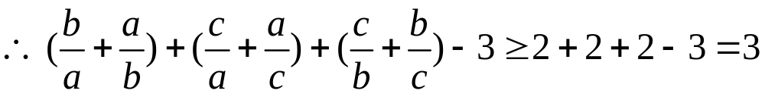
二、均值不等式的应用
1.均值不等式可证明简单的不等式
例1. 1)已知:a,b,c均为正数,求证:
证明:
当且仅当a=b=c时,取等号.
所以,原不等式成立

Slide 4

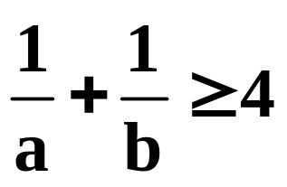
二、均值不等式的应用
1.均值不等式可证明简单的不等式
例1. 1)已知:a,b,c均为正数,求证:
2)已知:正数a,b,c满足a+b+c=1,求证:
3)a>0,b>0且a+b=1,求证:

Slide 5
二、均值不等式的应用
1.均值不等式可证明简单的不等式
2.应用均值不等式求最值的问题
如课本作业5,6:
(1)利用均值不等式求函数最值的步骤:
①各项必须为正;
②含变数的各项和或积必须为定值;
③必须有自变量值能使函数取到 = 号.
一正,二定,三相等

Slide 6
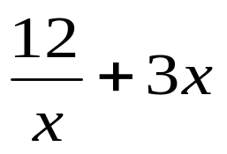
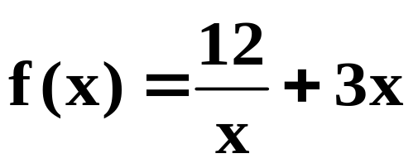
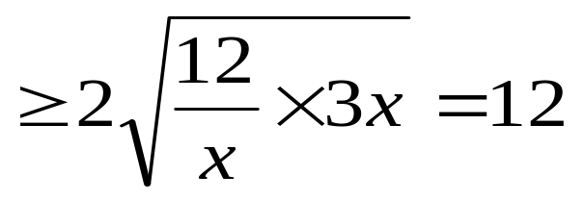
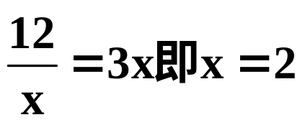
二、均值不等式的应用
1.均值不等式可证明简单的不等式
2.应用均值不等式求最值的问题
(1)利用均值不等式求函数最值的步骤:
12
2
练习1)若x>0,f(x)= 的最小值为_______;此时x=_______.
-12
-2
若x<0,f(x)= 的最大值为_______;此时x=_______.
一正
解:因为x>0,
二定
当且仅当 时取等号,
三相等
即当x=2时函数的最小值为12.

Slide 7
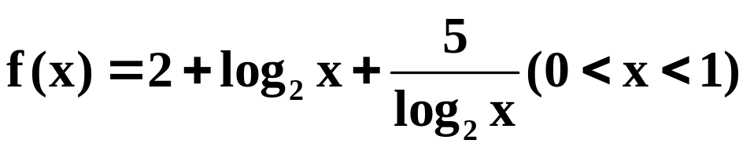
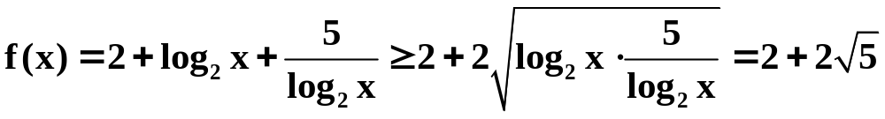
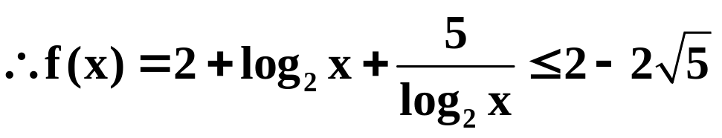

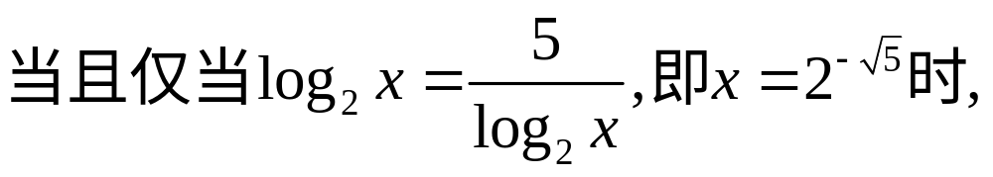
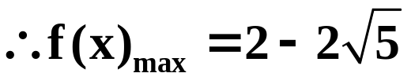
二、均值不等式的应用
1.均值不等式可证明简单的不等式
2.应用均值不等式求最值的问题
(1)利用均值不等式求函数最值的步骤:
12
2
练习1)若x>0,f(x)= 的最小值为_______;此时x=_______.
-12
-2
若x<0,f(x)= 的最大值为_______;此时x=_______.
2)求函数
的范围.
错解!
注意:各项必须为正数
正解:

Slide 8

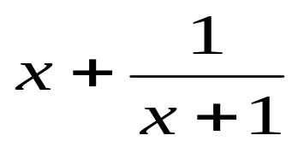
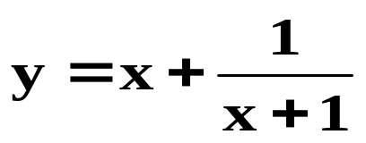
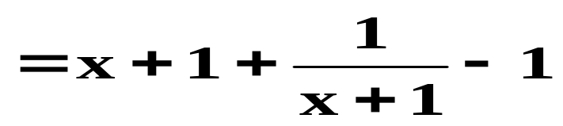
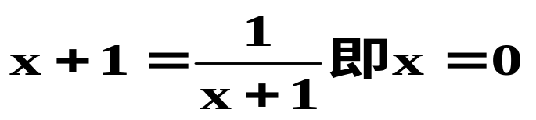
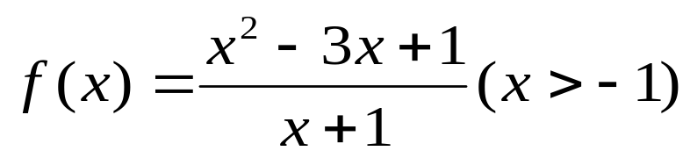
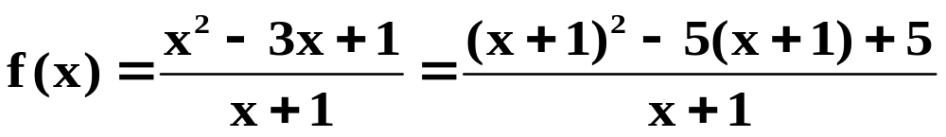
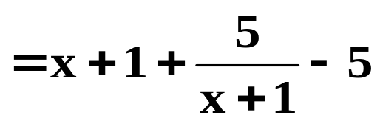
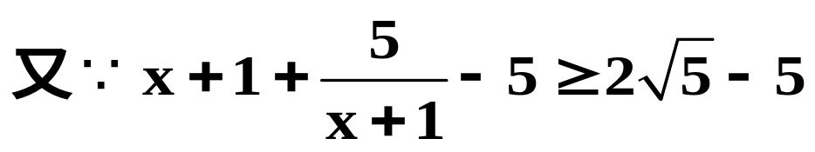

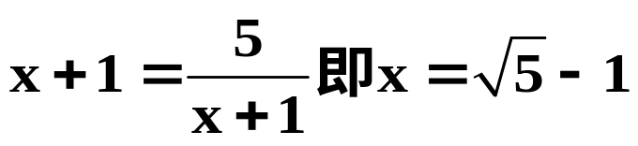


2.应用均值不等式求最值的问题
(1)利用均值不等式求函数最值的步骤:
(2)先变形再利用均值不等式求函数最值:
1
0
例2. 函数y= (x ≥ 0)的最小值为______,此时x=______.
解:
≥2-1=1
当且仅当 时取“=”号
练习 :1.求函数 的最小值.
解:
当且仅当 时取“=”号
即当 时,函数的最小值为

Slide 9
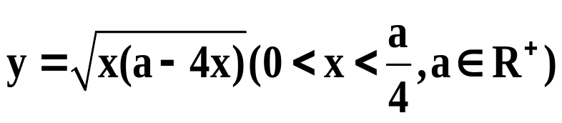
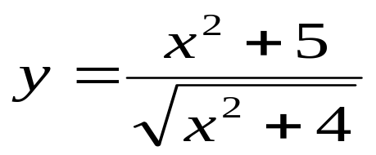
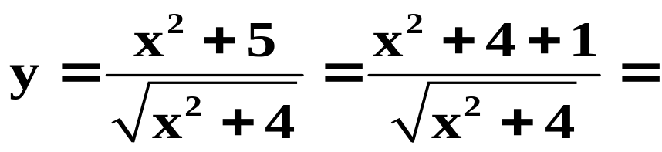
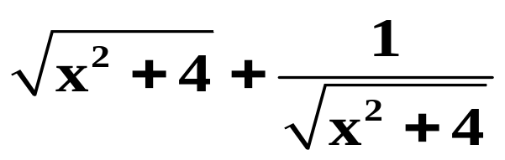
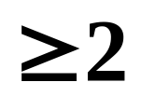
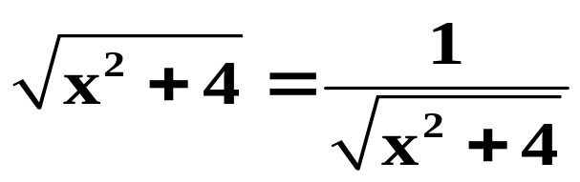
2.应用均值不等式求最值的问题
(1)利用均值不等式求函数最值的步骤:
(2)先变形再利用均值不等式求函数最值:
练习2:求函数 的最大值,
并求出相应x的值.
(3)取不到等号时用函数单调性求最值:
例3.求函数 的最小值.
错解:
当且仅当 时取等号

Slide 10
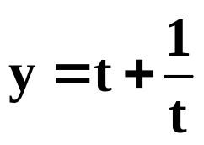



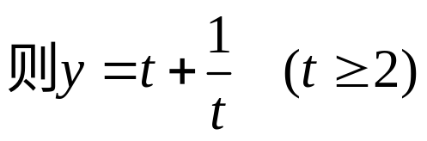
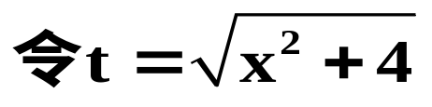
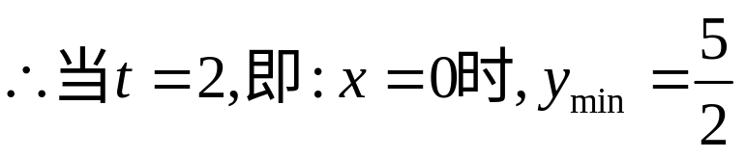
2.应用均值不等式求最值的问题
(1)利用均值不等式求函数最值的步骤:
(2)先变形再利用均值不等式求函数最值:
(3)取不到等号时用函数单调性求最值:
例3.求函数 的最小值.
依据:
利用函数 (t>0)的单调性.
单调递减
单调递增
正解:

Slide 11
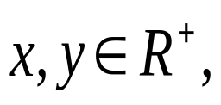
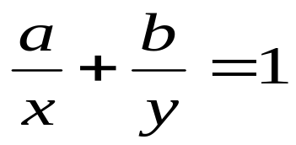
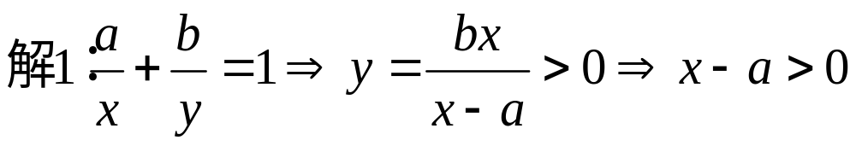
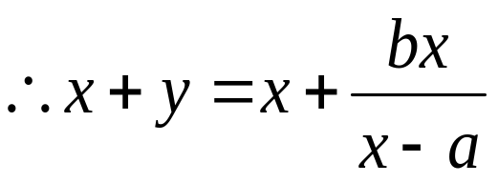
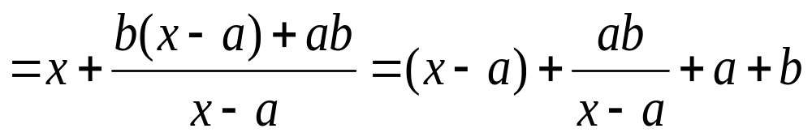
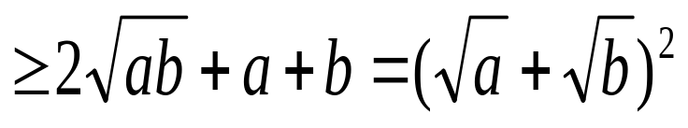
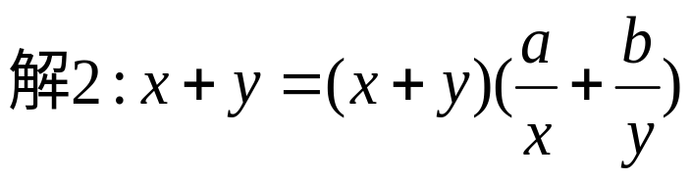


例4已知 a、b为常数，且 求证：x+y的最小值为

Slide 12
小结：
二、均值不等式的应用
1.均值不等式可证明简单的不等式
2.应用均值不等式求最值的问题
(1)利用均值不等式求函数最值的步骤:
一正,二定,三相等
(2)先变形再利用均值不等式求函数最值:
(3)取不到等号时用函数单调性求最值:

Slide 13






随堂练习

